Slide 1
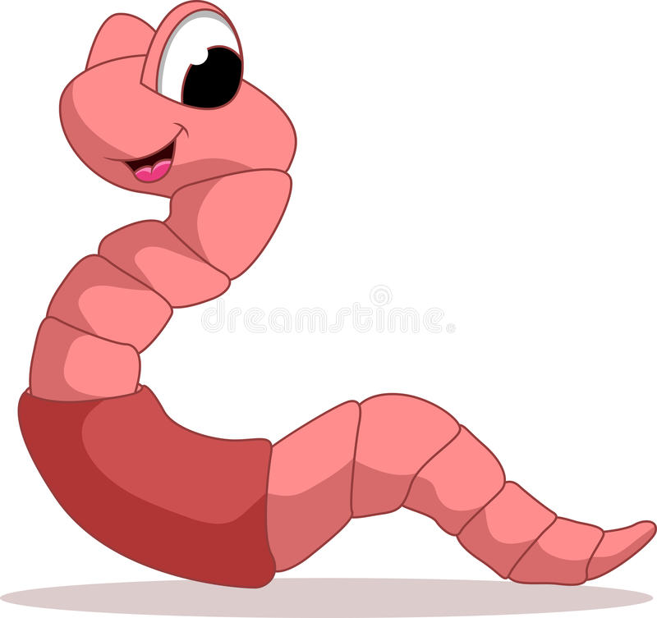
Муниципальное дошкольное образовательное учреждение - детский сад №7 «Светлячок» имени Петра Спиридоновича Гапоненко
Исследовательский проект
Дождевой червь
Наблюдения
в природе
Выполнила Волкова Нелли (5 лет)
Воспитатели: Стрыгина Нина Николаевна

Slide 2
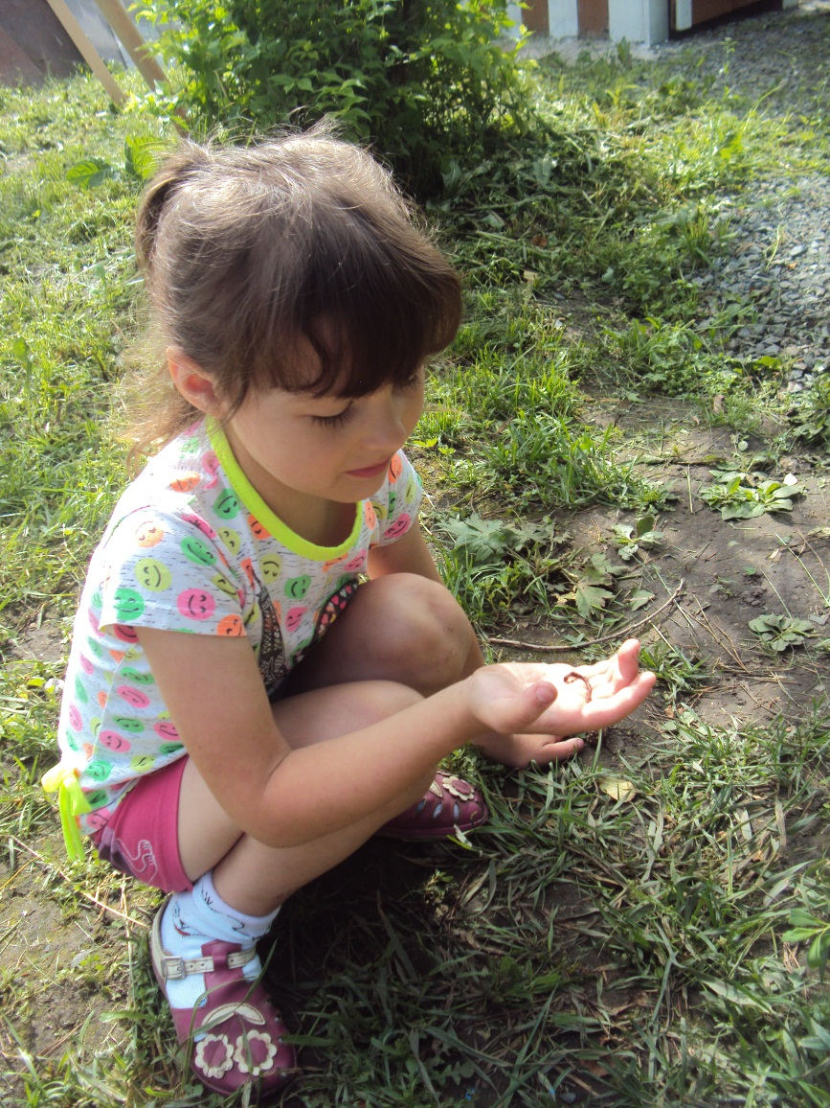
Я несколько раз наблюдала на прогулке в детском саду и в огороде за разными насекомыми, но особенно мое внимание привлекли дождевые черви. Мне захотелось узнать о них побольше:
где живут дождевые черви,
чем питаются,
и какую пользу они приносят.

Slide 3
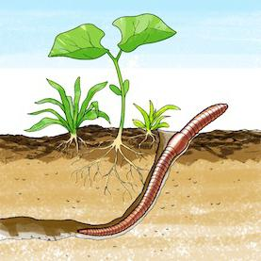
В жизни дождевых червей много интересных тайн и загадок. Некоторые из них нам удалось разгадать в ходе наших наблюдений в природе.

Slide 4
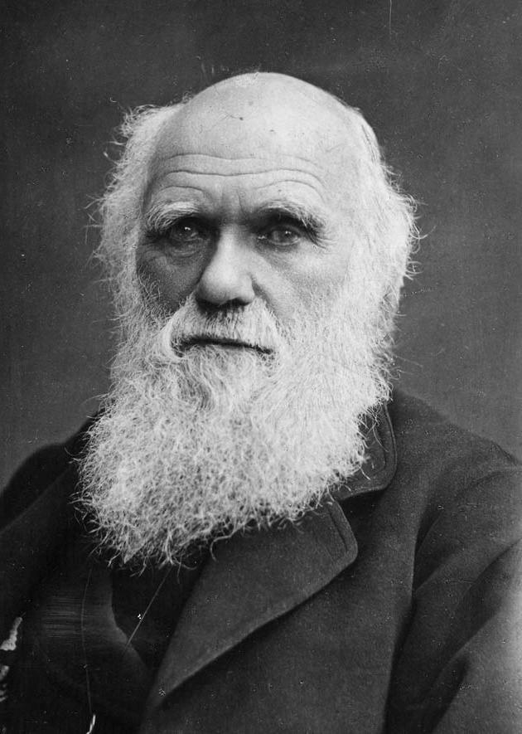
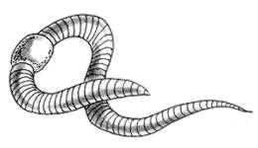
Первым ученым, изучавшим
дождевых червей, был Чарльз Дарвин

Slide 5
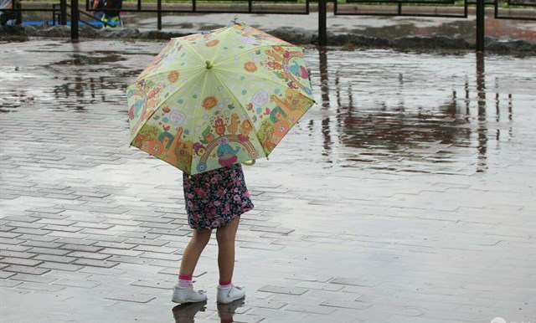
От мамы я узнала, что червяков называют дождевыми не потому что они любят дождь, а потому что их много бывает на земле и дорожках после дождя.
И чем сильнее на улице дождь, тем больше дождевых червей мы можем увидеть.

Slide 6
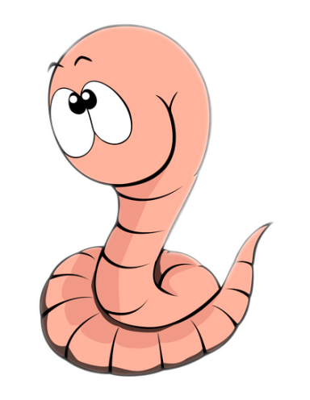
Тогда у меня возник вопрос:
Почему дождевые черви
выползают после дождя?
Оказывается, дождевые черви выползают на поверхность после дождя, потому что им не хватает воздуха. А сильный дождь и вовсе может залить их ходы, и дождевые черви погибнут в собственных жилищах.

Slide 7
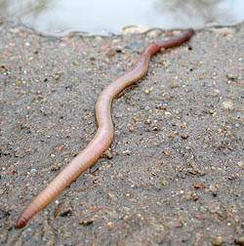
Если дождевой червь оказался в луже на асфальте, то он просто не может зарыться обратно. Там он и погибает, так как в воде кожа не дышит.
Вывод: Дождевые черви без дождя существовать не могут, но он так же может стать причиной их гибели.

Slide 8
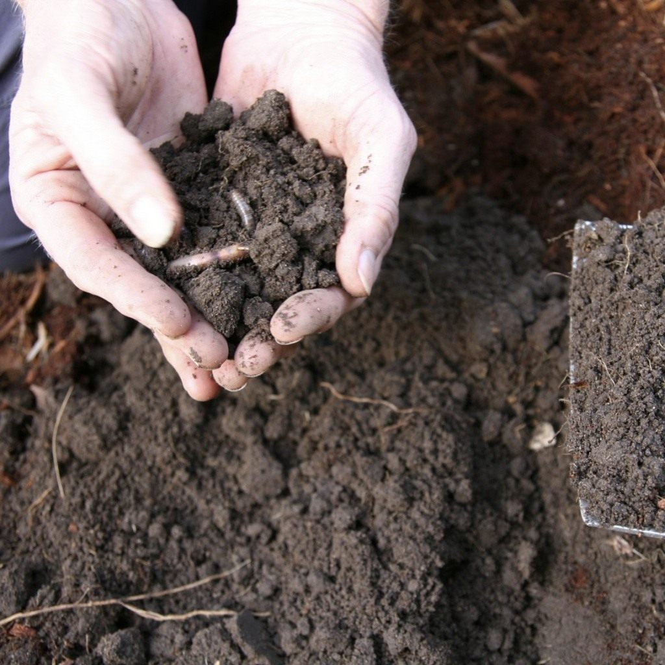
Опыт № 1
У дождевых червей нет глаз, но они очень чувствительны к свету. Когда мы выкопали их на поверхность, то заметили, что они старались уползти обратно в землю, делая это довольно быстро.
Вывод: Дождевые черви не любят света, являются ночными животными.

Slide 9
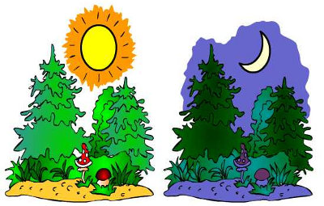

Днем черви прячутся в норах, а ночью выползают

Slide 10
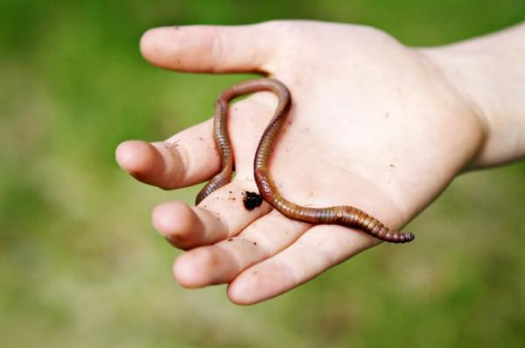
Мне захотелось взять червяка, потрогать его и разглядеть поближе. Мама сказала, что черви очень нежные создания, с ними нужно быть предельно аккуратными, так как их тонкую кожу легко повредить.
Разглядывая дождевого червя, я увидела, что:
- его тело вытянутое,
- кожа покрыта слизью.
Всё это позволяет дождевому червю жить в земле и двигаться.

Slide 11
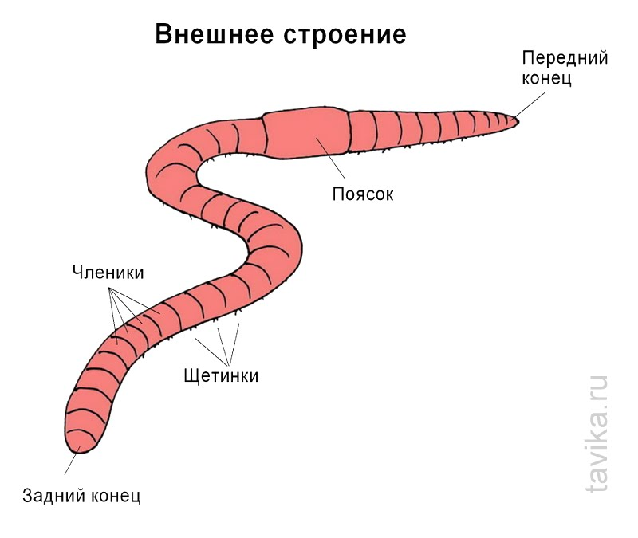

Slide 12
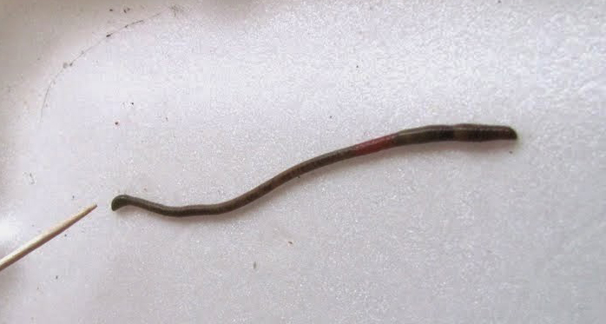
Опыт № 2
Червь может ползать «хвостом» вперед. Потрогав его передний конец палочкой – червяк поползет назад, не разворачиваясь.
Вывод: Червь может ползти как передом, так и задом.

Slide 13
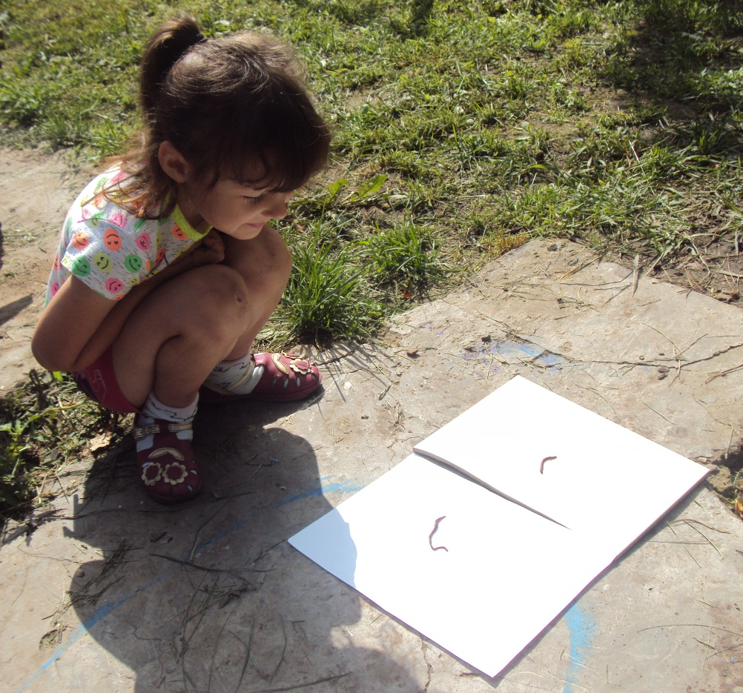
Опыт № 3
Чтобы проверить, как дождевые черви передвигаются на разных поверхностях, мы провели эксперимент. Взяли лист бумаги и кафельную плитку, смоченную водой. На кафельной плитке дождевой червь двигался быстрее, чем на бумаге.
Вывод: Дождевым червям нужна влажная среда, так им легче двигаться по поверхности.

Slide 14
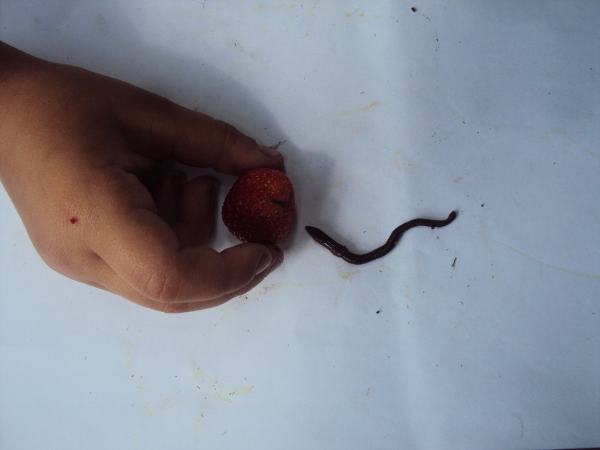
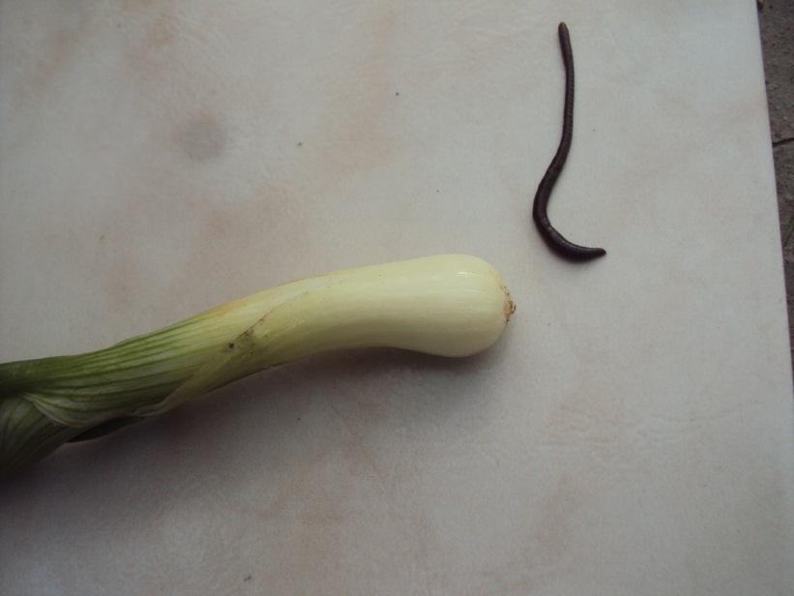
Опыт № 4
У дождевого червя развито обоняние. Мы с мамой провели опыт.
Когда я поднесла червю поближе ягоду-викторию, он никак не отреагировал и продолжал свое движение, а когда луковицу, он отдернулся от неё. Запах лука ему явно не понравился.
Вывод: Дождевые черви чувствуют запахи.

Slide 15
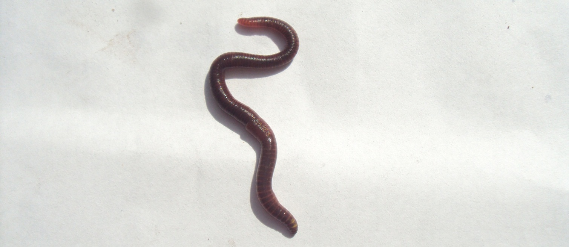
Может ли дождевой червь жить в воде?
Черви дышат через кожу, поэтому они не живут в воде. Им как человеку и всем животным для дыхания необходим кислород.

Slide 16
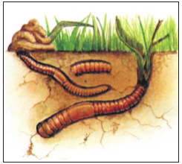
Где живет дождевой червь
Дождевые черви живут в сырой земле. Любят жить и кормиться под прошлогодними опавшими листьями.

Slide 17
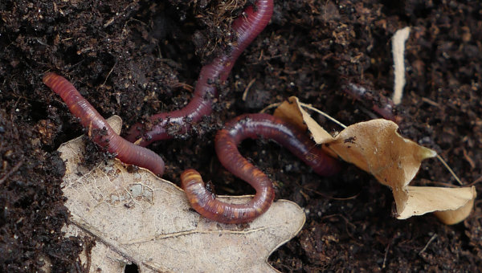
Чем питаются дождевые черви
У дождевого червяка зубов нет, поэтому грызть и кусать он не может. Его пища должна быть размокшей и размягченной. Питаются остатками корней, растений, листьев.

Slide 18
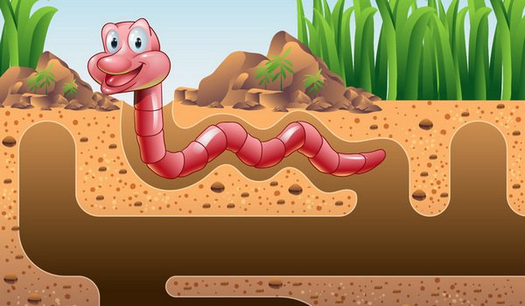
Польза от дождевого червя
Пропуская землю через свой кишечник, дождевые черви перемешивают и разрыхляют ее, увлажняют и насыщают кислородом. Где много червей; растениям и насекомым хорошо в такой земле.

Slide 19
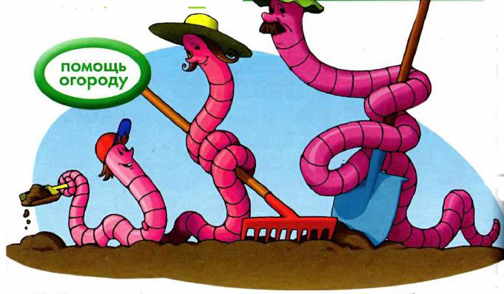
Дождевые червяки
бывают:
светло-розовые;
темно-красные;
с фиолетовым отливом.

Slide 20
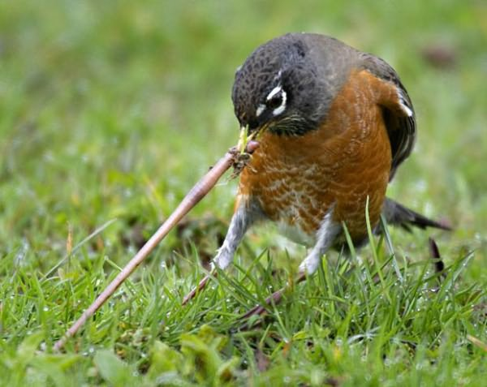
Тело червей растягивается, покрыто щетинками, они держатся в норке крепко из-за щетинок, что вынуть их из земли, не разорвав на части, очень трудно.
У червей есть свойство восстанавливать части тела.

Slide 21
Интересные факты
Дождевые черви могут быть очень маленькими, всего несколько миллиметров или гигантскими (до 3 метров в длину).
Самый большой дождевой червь – австралийский.

Slide 22
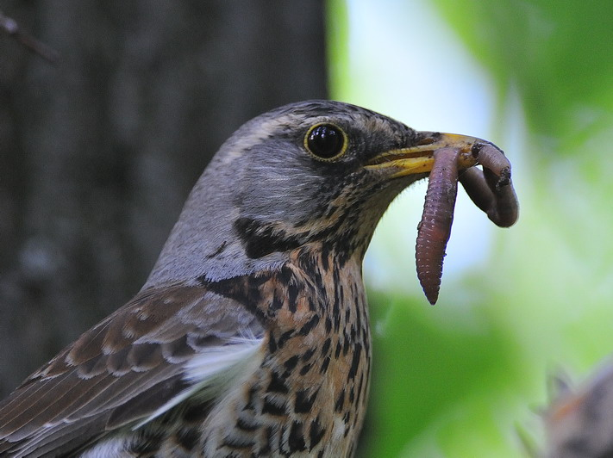
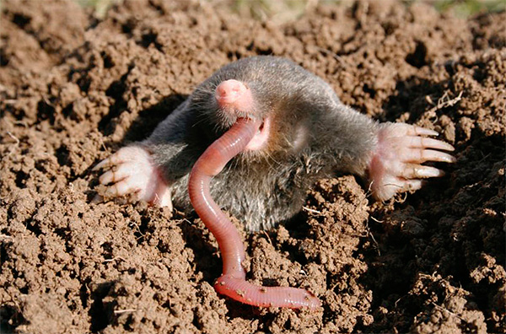
Дождевые черви живут очень долго. Некоторым удаётся прожить около десятка лет, если они не становятся жертвами птиц и кротов. Некоторые погибают от жары или мороза.

Slide 23
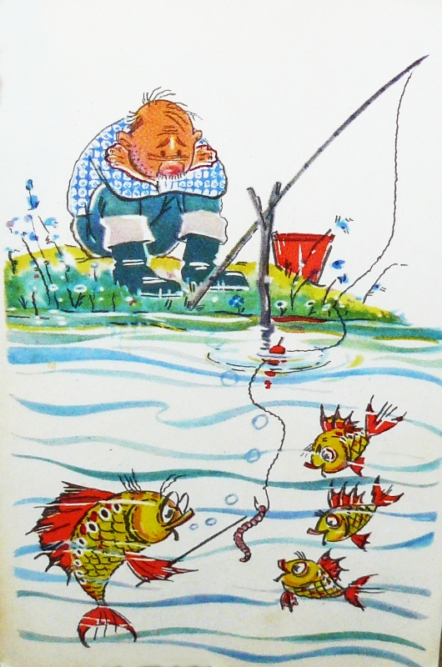
Дождевые черви - хорошая приманка для рыбы. На червя можно поймать много разной рыбы.

Slide 24
ЗНАЧЕНИЕ ДОЖДЕВЫХ ЧЕРВЕЙ В ПРИРОДЕ
Просмотрев все проведенные опыты, я пришла к выводу, что дождевые черви неутомимые маленькие труженики выполняют сложную работу для земли, рыхлят ее и обогащают кислородом. Чем больше дождевых червей, тем лучше растут растения.

Slide 25
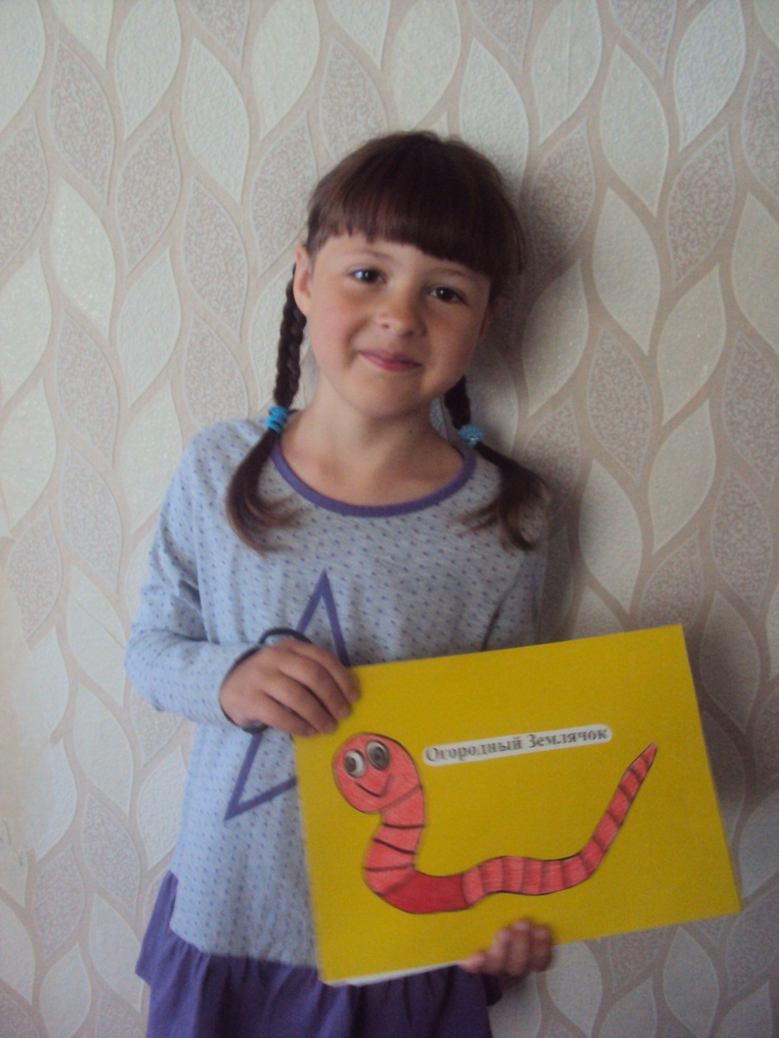

Чтобы материал о дождевых червях у меня лучше усвоился, мама предложила мне сочинить сказку про дождевого червячка. Мы вместе с мамой и моим старшим братом совместно создали книгу под названием «Огородный Землячок».

Slide 26
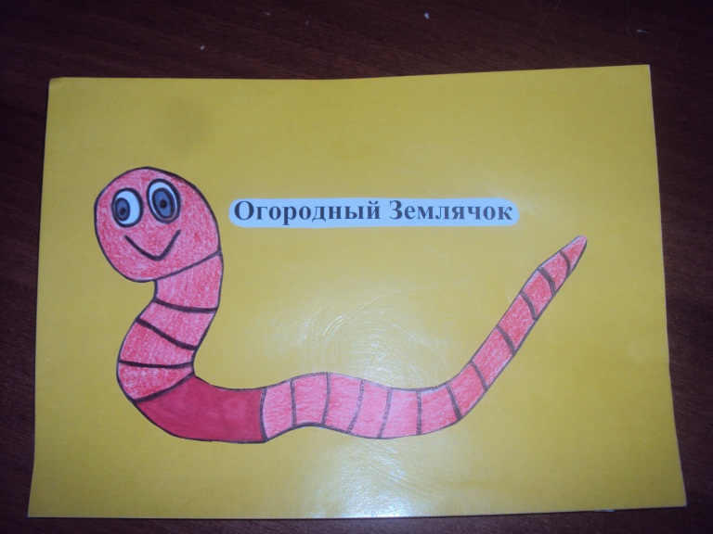
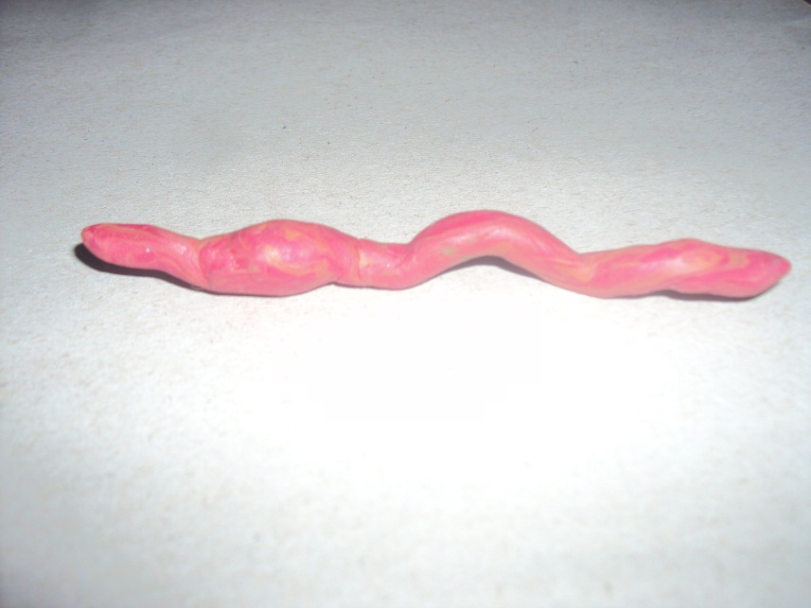
Это мои работы
на тему «Дождевой червячок»
Придуманная сказка
о дождевом червяке
Поделка из пластилина

